Slide 1
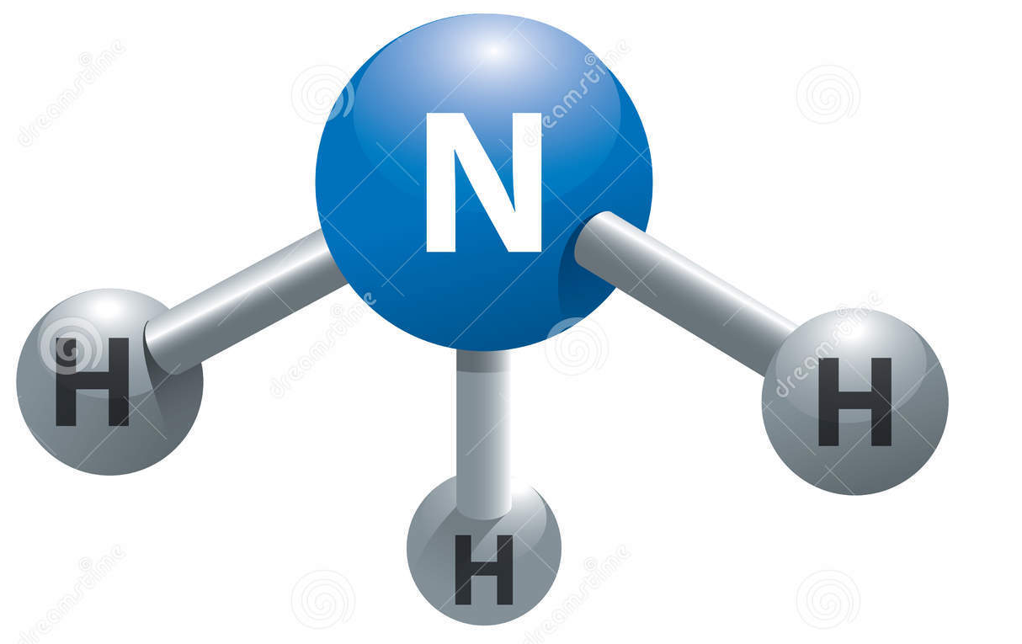
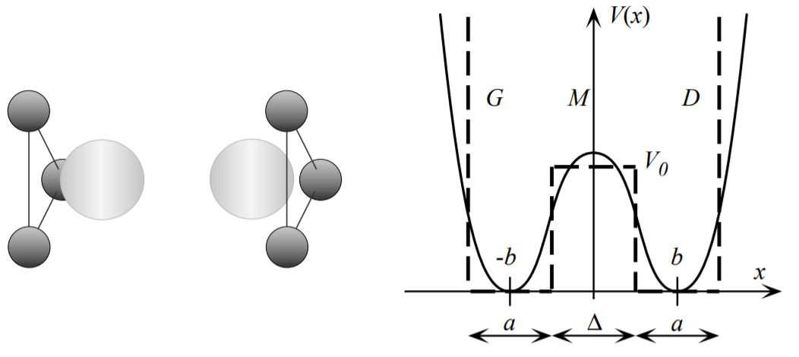
Molécule d’ammoniac
z
Source : Basdevant, Dalibart, Mécanique quantique

Slide 2
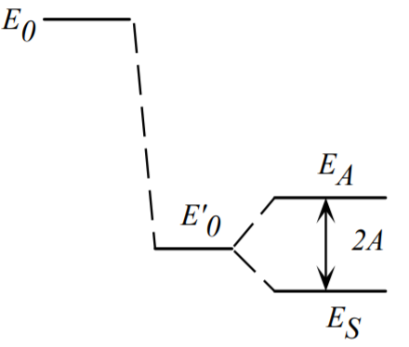
Molécule d’ammoniac
${10}^{−4}eV$ soit 24 GHz
Source : Basdevant, Dalibart, Mécanique quantique

Slide 3
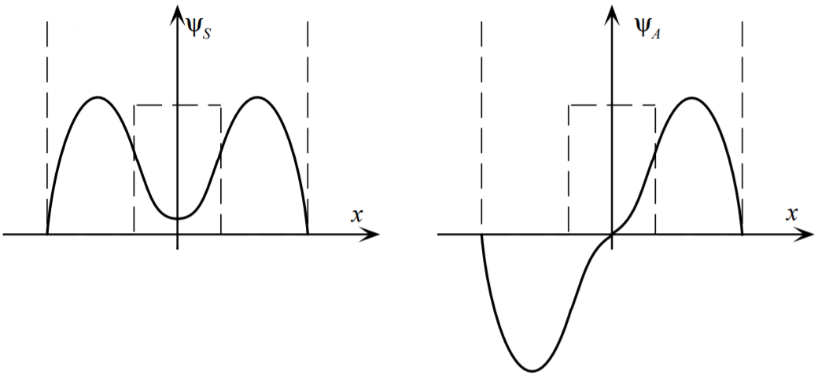
Molécule d’ammoniac
z
z
Source : Basdevant, Dalibart, Mécanique quantique

Slide 4
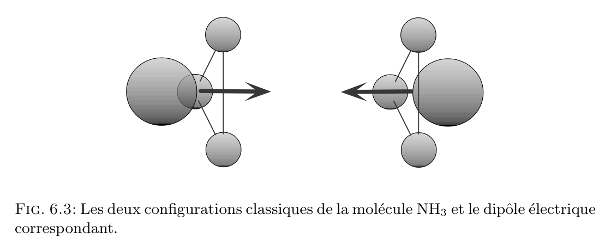
Moment dipolaire

Slide 5
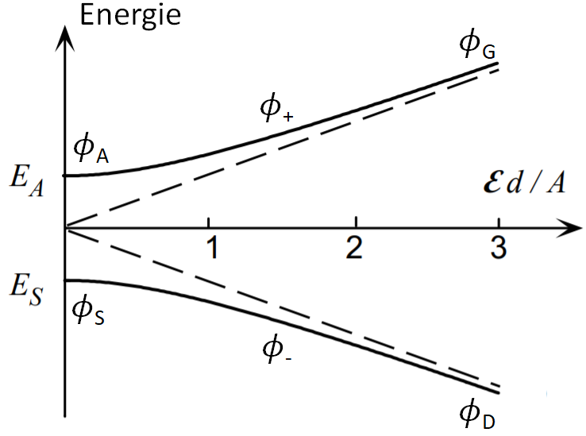
Effet d’un champ électrique
Source : Basdevant, Dalibart, Mécanique quantique

Slide 6
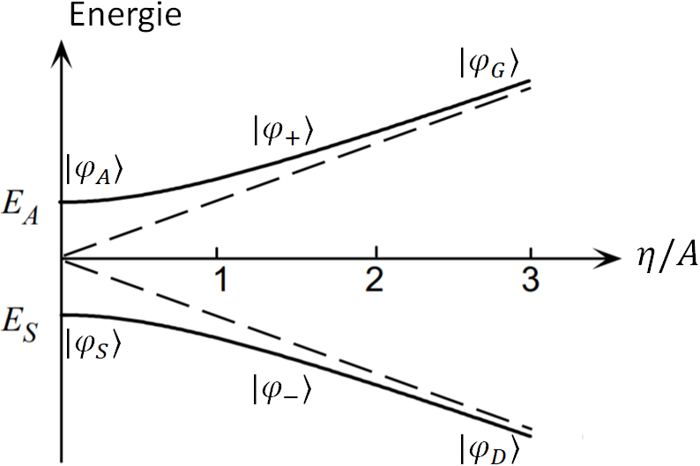
Effet d’un champ électrique
Source : Basdevant, Dalibart, Mécanique quantique

Slide 7
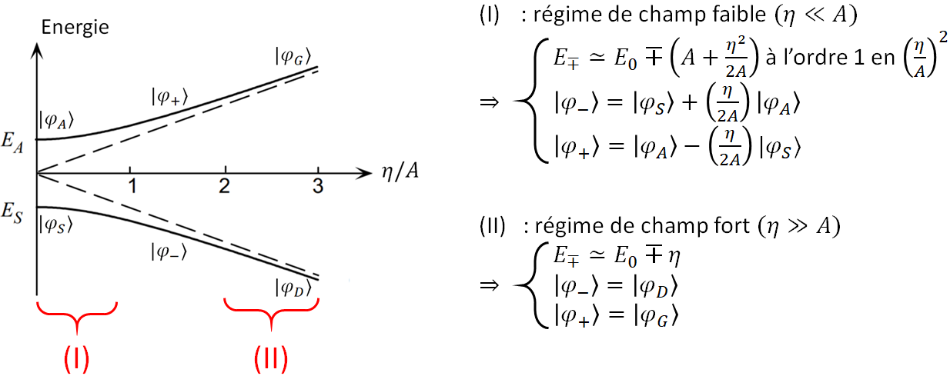
Effet d’un champ électrique

Slide 8
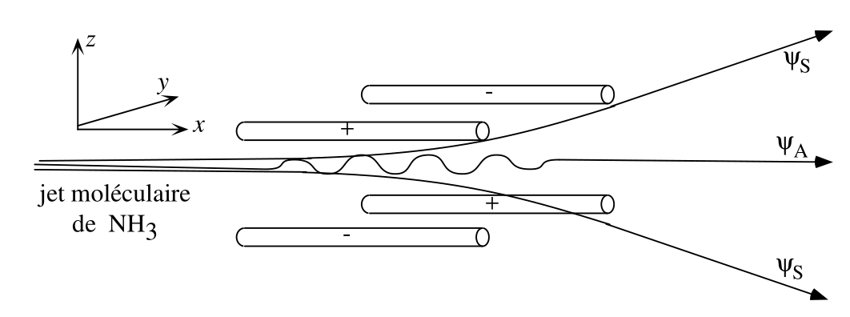
MASER à ammoniac
Source : Basdevant, Dalibart, Mécanique quantique

Slide 9
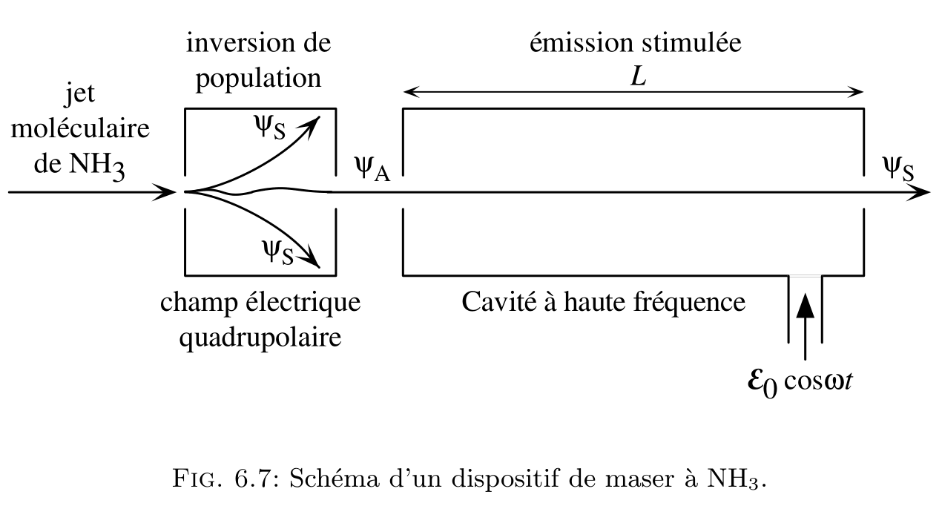
MASER à ammoniac
Source : Basdevant, Dalibart, Mécanique quantique

Slide 10
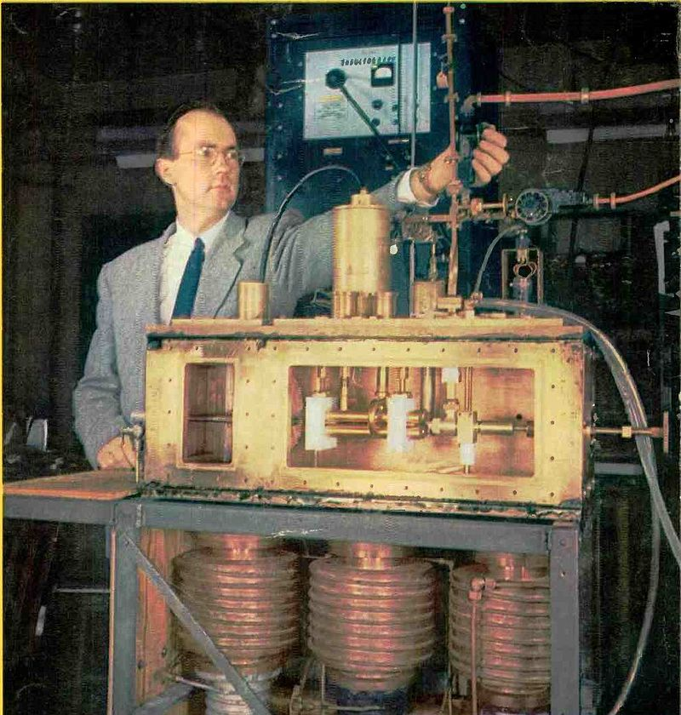
MASER à ammoniac
First prototype ammonia maser and inventor Charles H. Townes. The ammonia nozzle is at left in the box, the four brass rods at center is the quadrupole state selector, and the resonant cavity is at right. The 24 GHz microwaves exit through the vertical waveguide Townes is adjusting. At bottom are the vacuum pumps.
Source: wikipedia

Slide 11
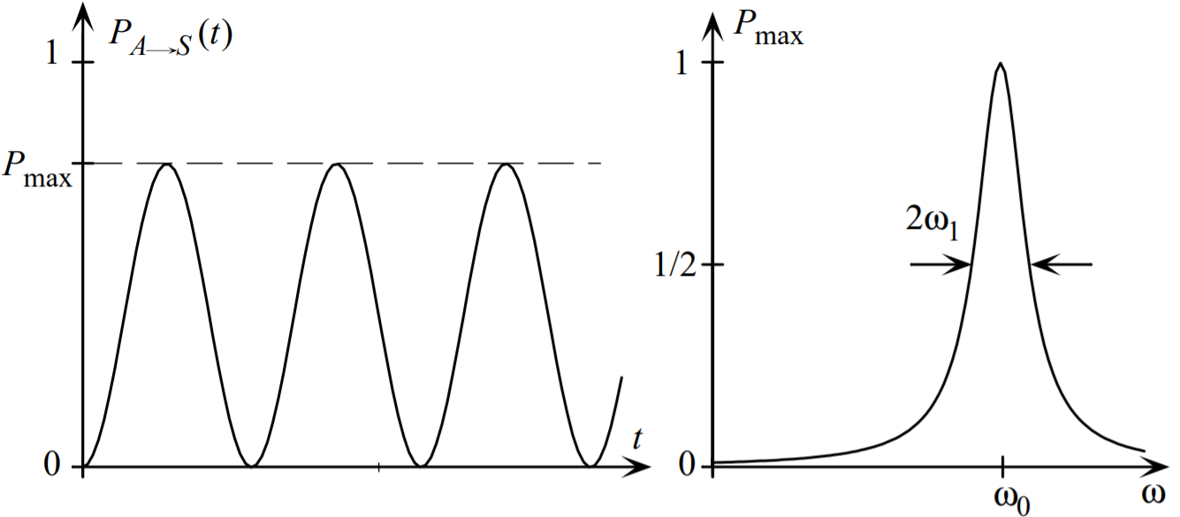
Oscillations de Rabi
Source : Basdevant, Dalibart, Mécanique quantique

Slide 12
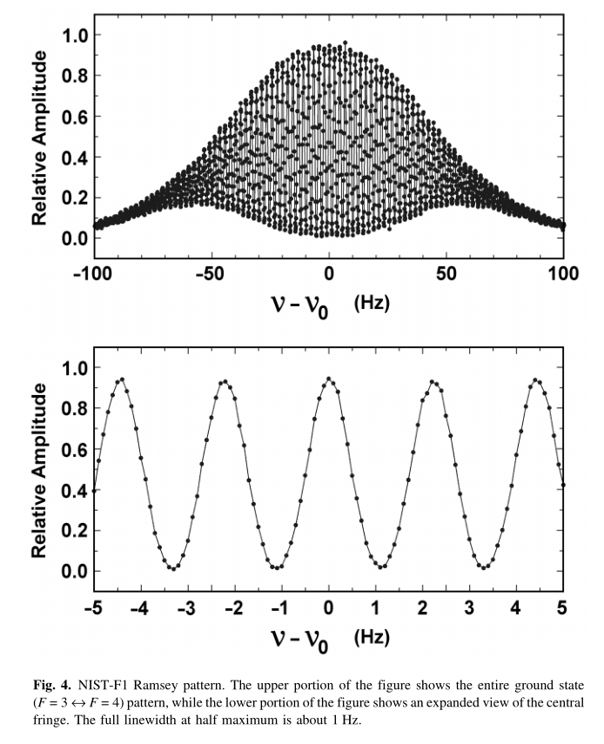
Franges de Ramsey
Source: Primary Atomic Frequency Standards at NIST (2001)

Slide 13
Franges de Ramsey

Slide 14
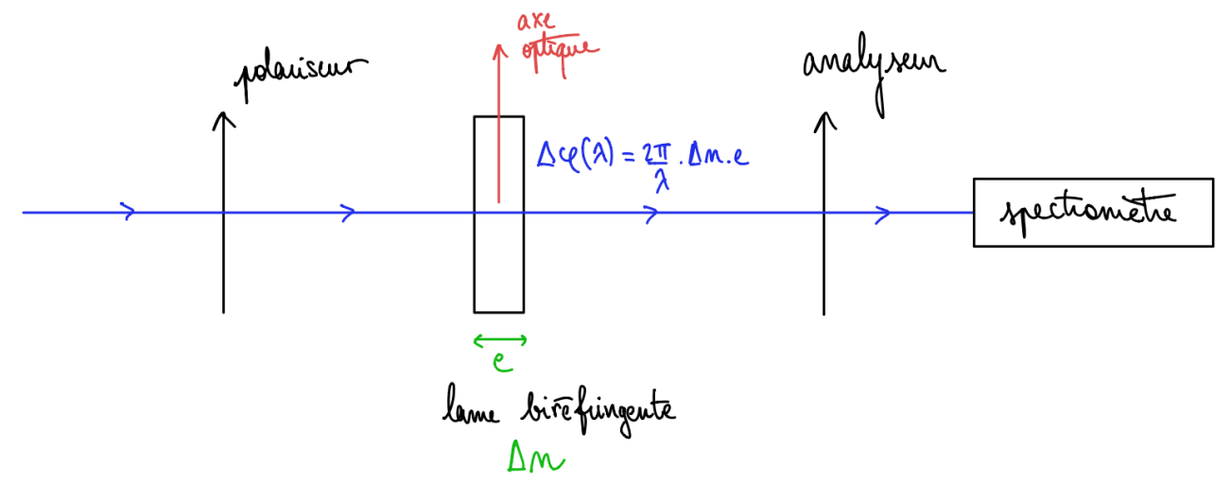
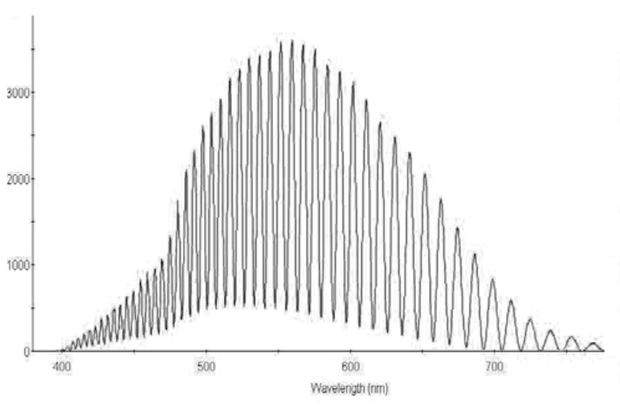
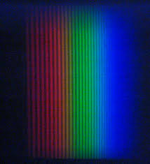
Interférences en lumière polarisée en biréfringence
intensité (u.a.)
longueur d’onde (nm)
Mesures: https://phitem.univ-grenoble-alpes.fr/

Slide 15
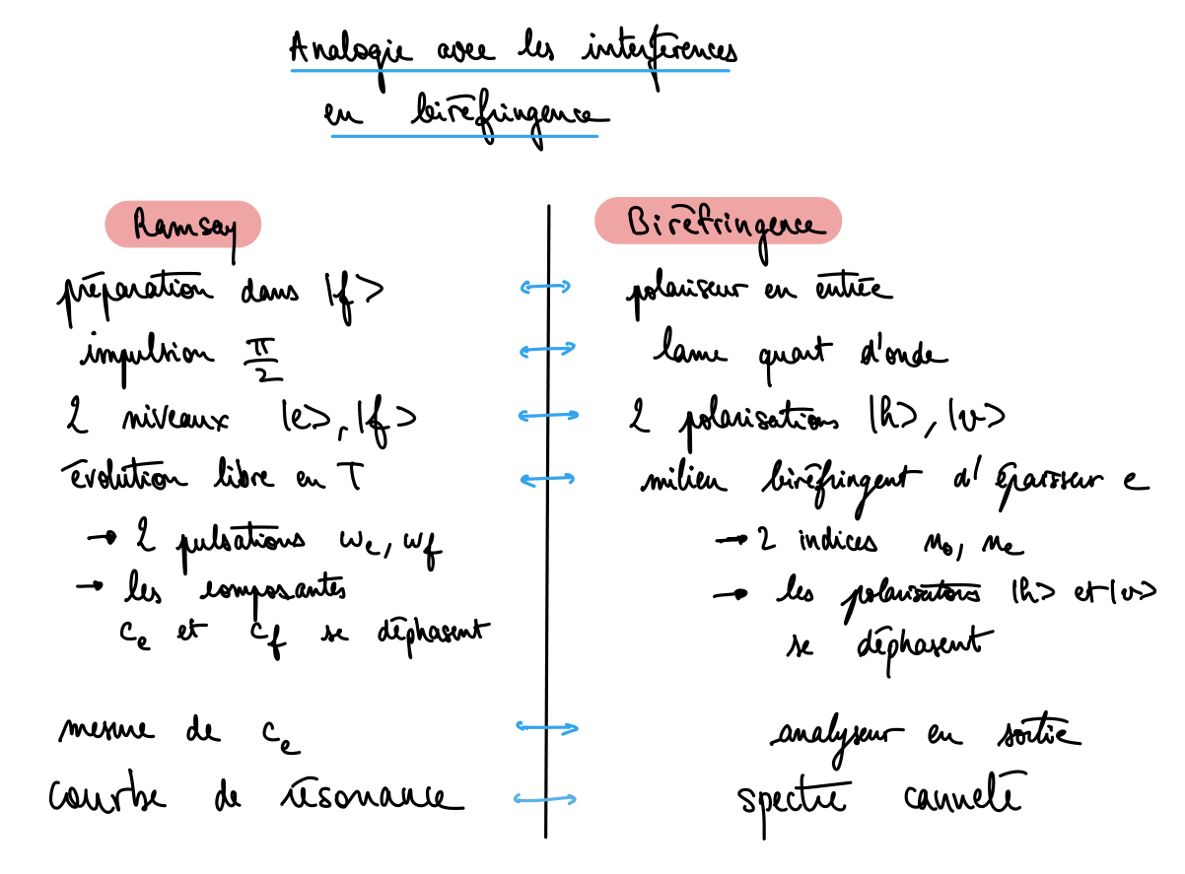

Slide 16
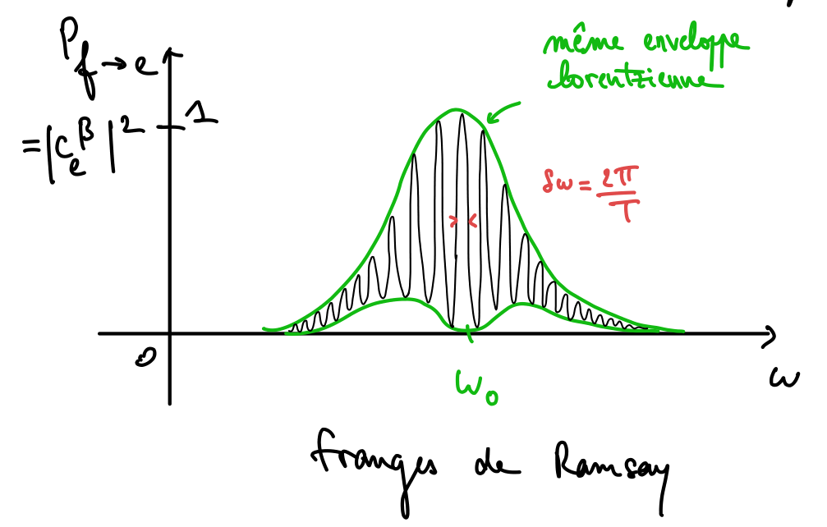
Franges de Ramsey

Slide 17
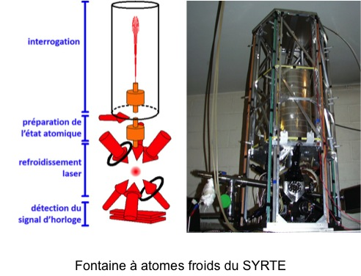
Horloge à fontaine d’atomes froids
https://first-tf.fr/

Slide 18
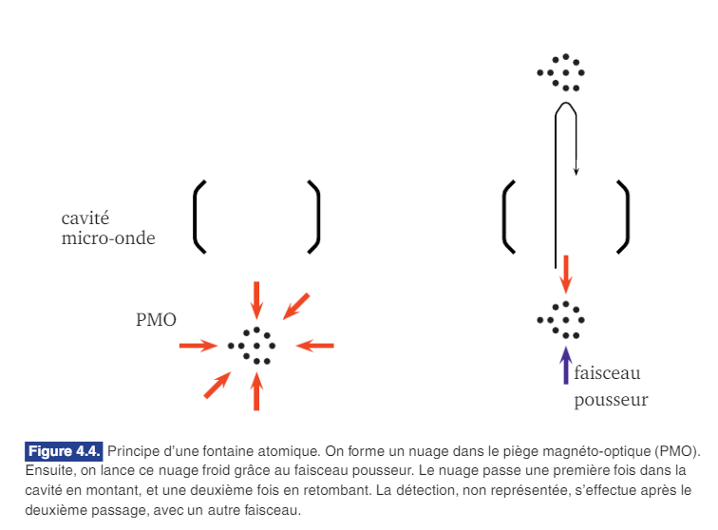
Horloge à fontaine d’atomes froids
Source: Jahier, Les atomes froids

